Slide 1
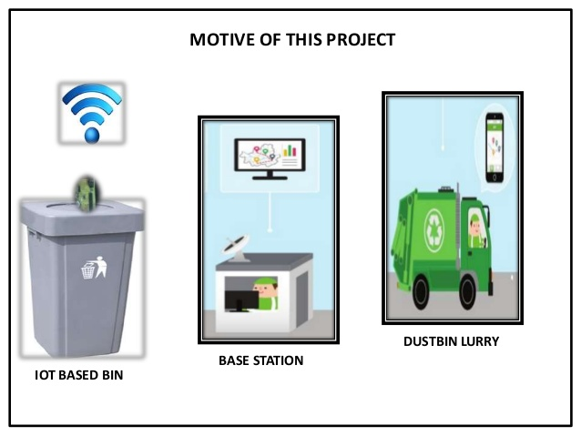
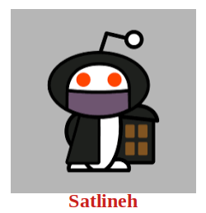





ارایه شده در :
چالش نوآوری مدیریت پسماند کاشان
استارتاپ سطلینه
زباله برای توسعه پایدار

Slide 2


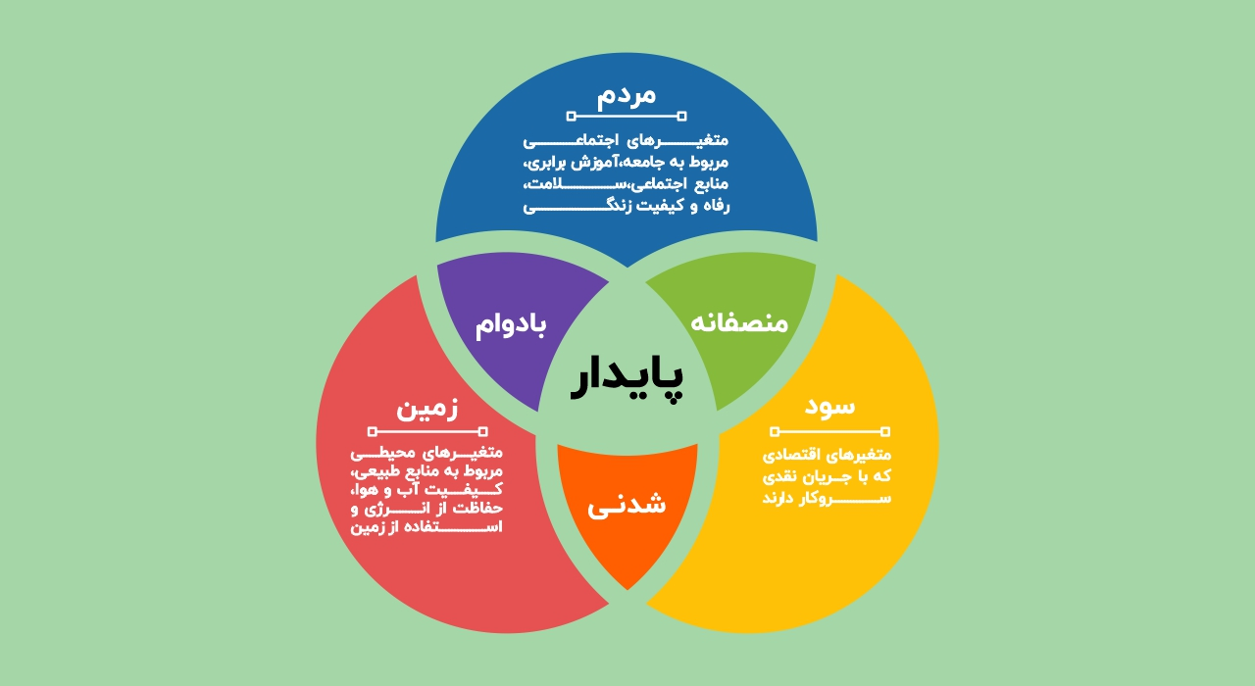




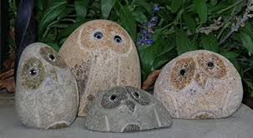
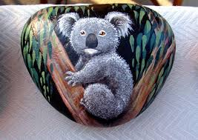
LET'S GET UP! — Live the life, Have Fun & Feel Good
داستان سطلینه
برخیزیم ، و زندگی را به تماشا بگذاریم.
قطره را بشویم، دریا را در نوسان آییم.
ما وزش صخره ایم ، ما صخره وزنده ایم.

Slide 3




مسئله / مشکل
- تخریب محیط‌ زیست و طبیعت در اثر تولید زباله زیاد و عدم بازیافت صحیح آن! (پیش بینی 4 درجه افزایش دما)
- هدر رفتن ارزش اقتصادی بالای زباله رها شده در طبیعت.

Slide 4

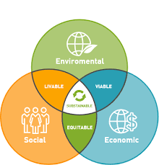
راه‌حل
افزایش سرمایه و حس همکاری در مشتریان ( اعتبار درون برنامه ای و ایجاد بستر تعامل مبتنی بر اینترنت)
توجه به مثلث توسعه پایدار
بهبود کیفیت،‌سرعت و کاهش هزینه های بازیافت زباله، برای مشتریان و خریداران مواد بازیافتی
با مدل کسب کار اسنپ
سطل زباله هوشمند

Slide 5

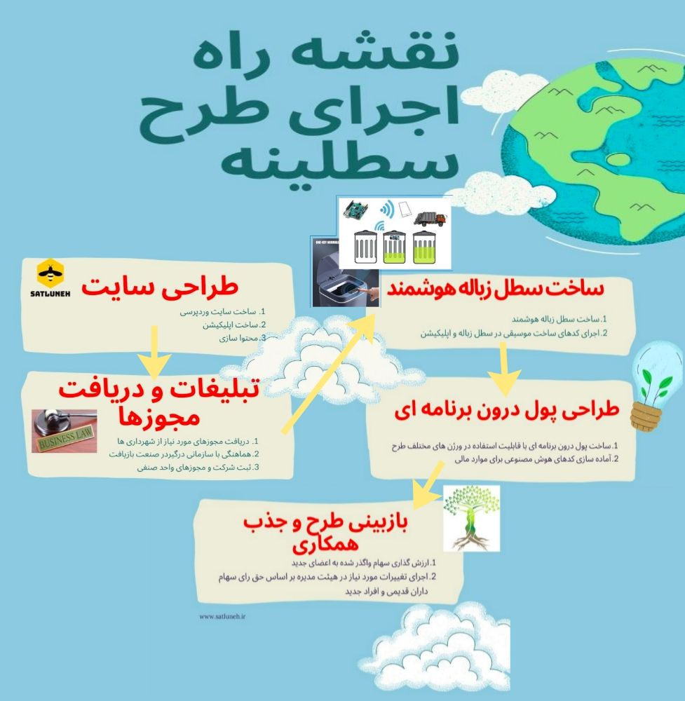
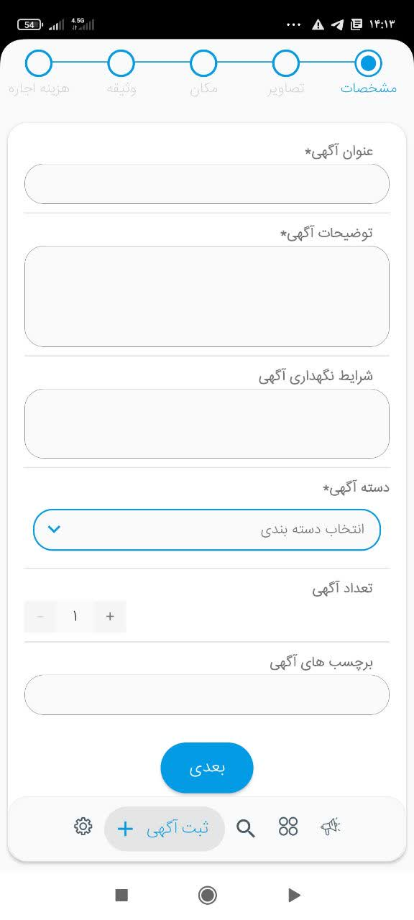



معرفی محصول و خدمت
کرایه چی

Slide 6


اندازه بازار داخلی
سهم ۱٪ از گردش مالی سالانه تفکیک زباله در تهران دو هزار میلیارد تومان (ایسنا)
حق عضویت ماهانه ۱۰،۰۰۰ تومان برای حدود ۲۵۰۰۰ نفر نیروی کار فعال در جمع اوری پسماند در تهران
حق عضویت ماهانه ۱۰،۰۰۰ تومان برای حدود ۳۰۰۰ عضو در پایان ۱۳ ماه
کل بازار موجود :
میلیون تومان ۲۰۰۰x ۱%=۲۰۰
(TAM)
بازار موجود و قابل استفاده:
میلیون تومان 250
(SAM)
بازار قابل دستیابی و قابل استفاده:
میلیون تومان ۴۸
(SOM)

Slide 7
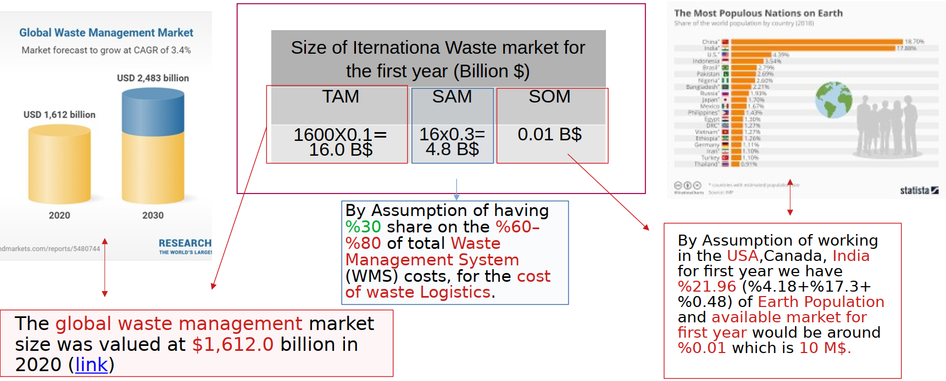
اندازه بازار خارجی

Slide 8
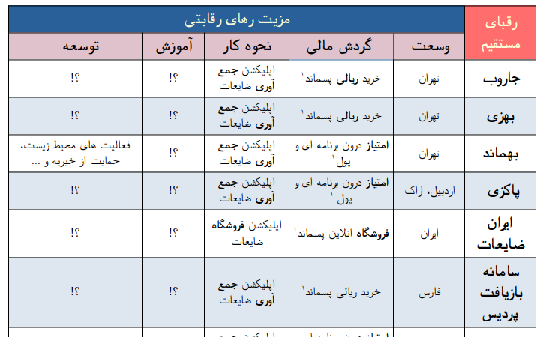
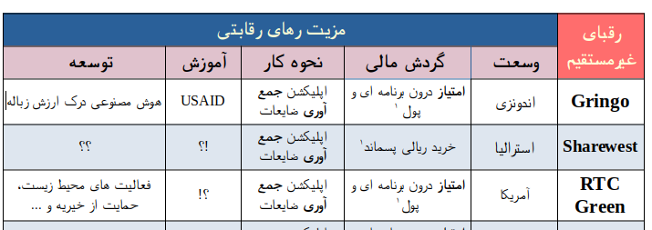
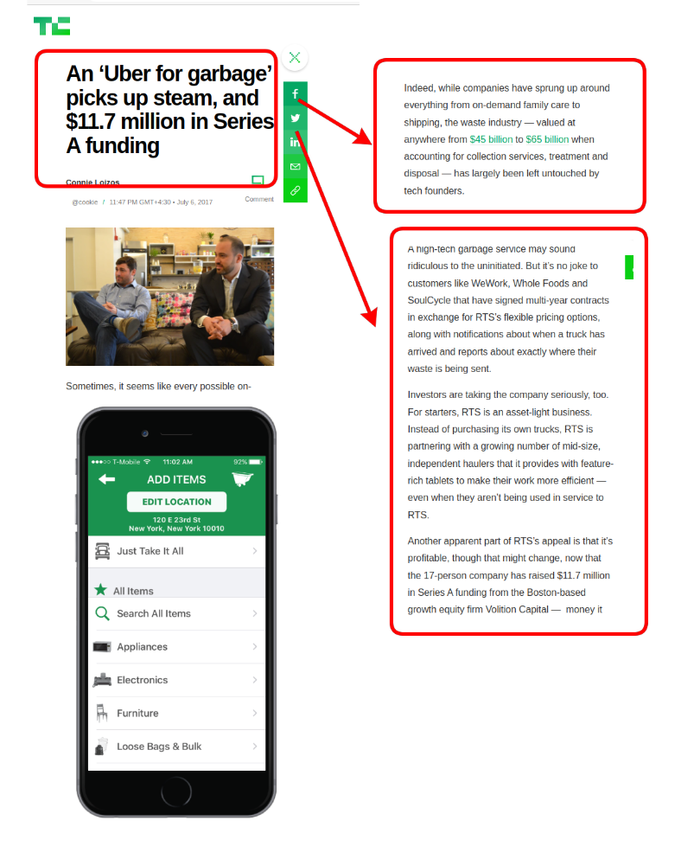
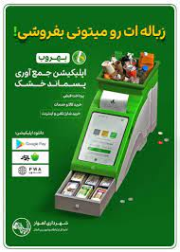


رقبای غیرمستقیم
رقبای مستقیم

Slide 9
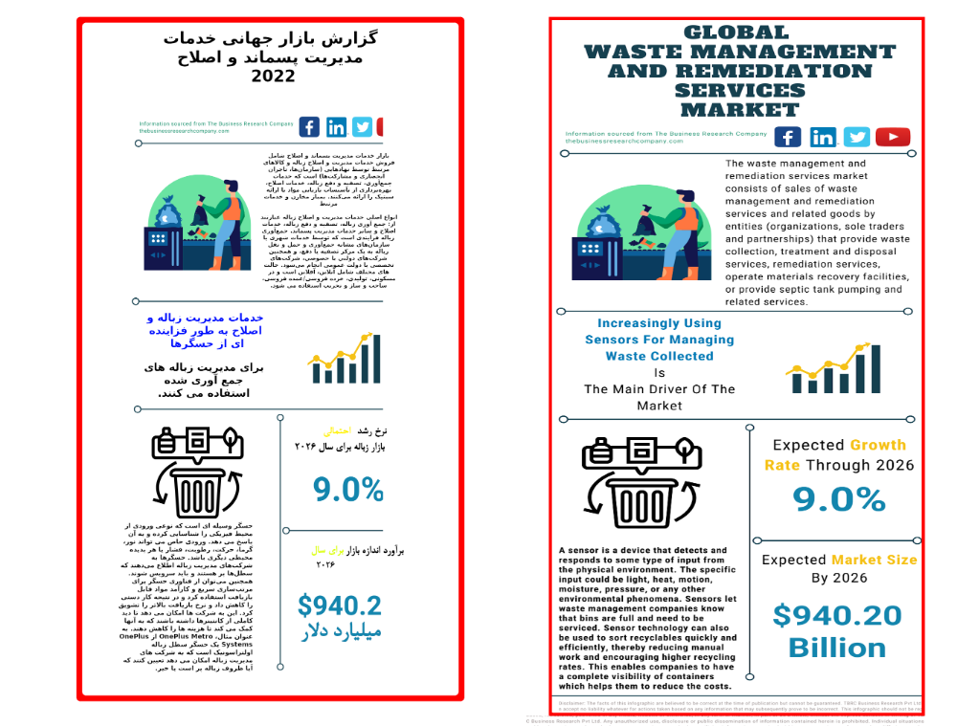

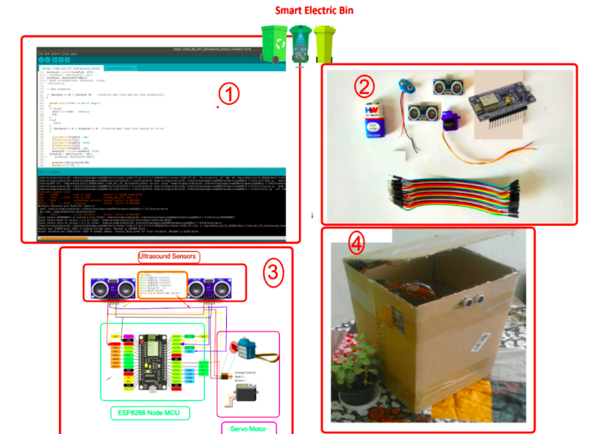

مزیت‌های رقابتی
امکان اتصال به بازار های بین‌المللی:
اجرای طرح بر اساس اصول توسعه پایدار:
۱- حفظ محیط زیست
۲- برابری اجتماعی ( واگذاری سود و
سهام شرکت به کاربران)
۳ - تولید منابع اقتصادی از طلای سیاه
قدرت بالای بازاریابی سریع اپلیکیشن:
1 - تکراری بودن مدل، طراحی سایت و اپلیکیشن ( مشابه اسنپ)
2- واگذاری سود و سهام شرکت به کاربران
3- حضور نماد فیزیکی (سطل زباله هوشمند)

Slide 10


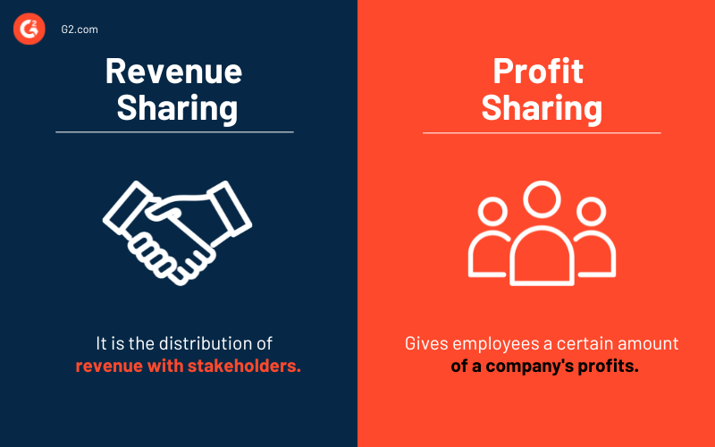

رویکرد جذب مشتری
نماد فیزیکی سطل زباله هوشمند
به اشتراک گذاری سود روزانه یا ماهانه با کاربران
مدل Freemium
ارائه دسترسی به قشر محروم به خدمات با استفاده از نماد فیزیکی سطل زباله هوشمند

Slide 11


مدل درآمدی
پرداخت حق عضویت
پرداخت به ازای هر بار استفاده (‌PPU)
جذب حمایت های مالی

Slide 12

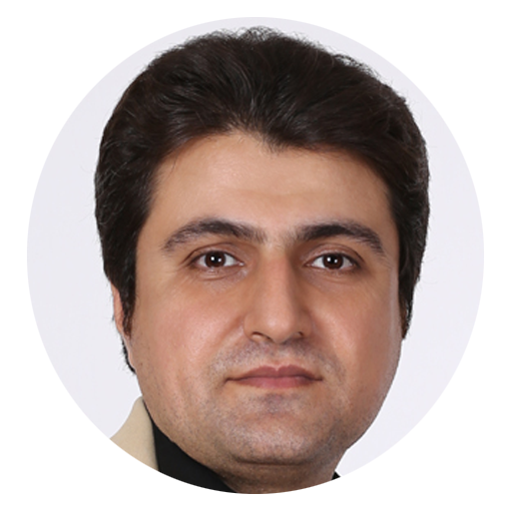

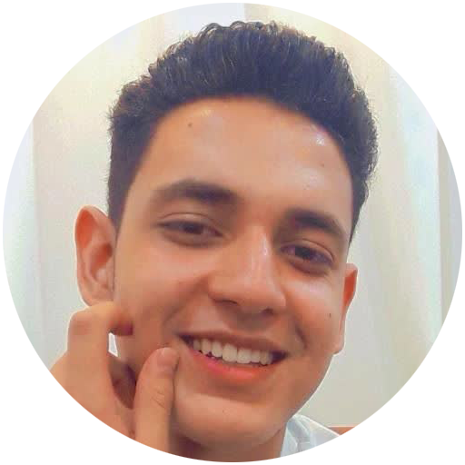
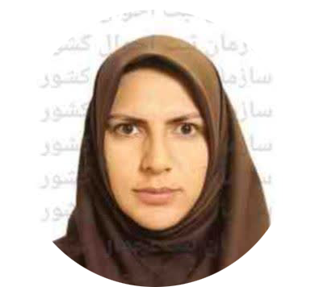


اعضای تیم
سهیل سبزواری دانشجوی ارشد مهندسی پزشکی و کارشناس توسعه سطلینه
محمدرضا سربند مدرس دانشگاه ، ارشد سیستم های اطلاعات مدیریت
مدیرعامل : شرکت نوین مبتکر خوارزمی
اعظم شیره فوق لیسنانس نرم افزار
مسئول ای تی شهرداری ابوزیدآباد
حسین فائص پور رشته نرم افزار
تولید محتوا : نوین مبتکر خوارزمی

Slide 13




اطلاعات تماس
09026263218
soheilsabzevari@gmail.com
https://sarbandi.ir

